Slide 1
選抜と教育・人生選択
選抜のメッセージ

Slide 2
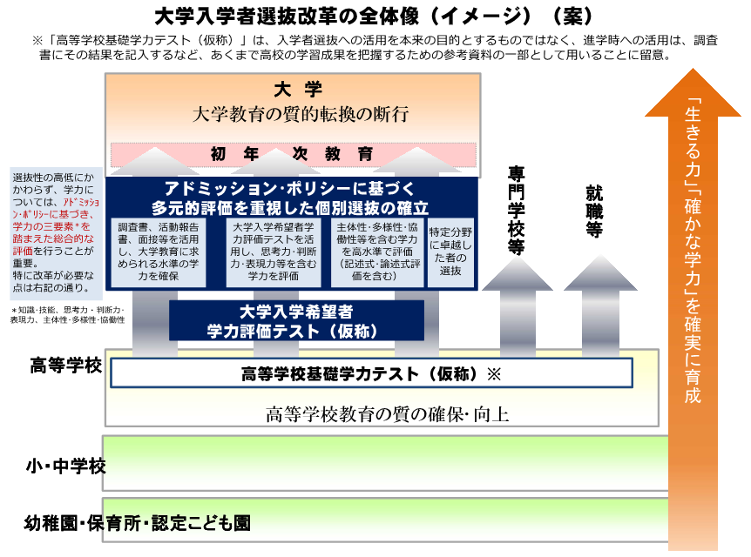

Slide 3
大学入試改革案（昨年）
センター試験を廃止して、「大学入学希望者学力評価テスト」を導入
  調査書・活動報告書・面接で大学で必要な学力の確保
  思考力・判断力・表現力を含む学力評価
  主体性・多様性・協働性を含む高水準な評価
高等学校教育基礎学力テストの導入
上記に沿うように学習指導要領の徹底改訂

Slide 4
日本の入試制度の特質
入学試験が、公立の義務教育学校を除いて、幼稚園・小学校から、大学・大学院まで、すべての学校階梯において実施されていること。
入学試験を実施する主体が、わずかな例外を除いて、受け入れ側であり、送り出し側が試験を実施する事例は皆無。競争入試である。
入学試験を実施するための専門スタッフは、各学校にはほとんど存在せず、入学試験は受け入れ側の教員が作成・採点、合格を決定すること。
受験生を指定の場所に集めて試験をすること

Slide 5
アメリカの入試制度
高校2年まで義務教育(公立高校の入試無)
私立学校は入試(K12の形態が普通)
大学は三種類
  入試のないコミュニティ・カレッジ(2年制)
  資格試験的な州立大学(成績・SAT・願書)
  選抜試験の有名私立大学(同上+面接)
大学院は選抜試験(各種書類・GRE等)
すべて一斉入試ではなく、順次決定方式

Slide 6
SAT
ＳＡＴⅠは大学への入学に必要なテストで、年７回実施され、二領域七つのセクションに分かれている。言語領域（三つの言語）、数学領域（三つの数学）、そして実験
更にＳＡＴⅡテストがあり、こちらは学科と作文試験である。科目は、作文、文学、アメリカ史、世界史、数学レベルＩ、Ⅱ、生物、化学、物理、語学がある。

Slide 8
ヨーロッパ(大陸)の制度
各学校段階の卒業資格が上級学校への進学資格となる。(オランダは同段階の上格への編入資格も)
進学に際して、学校は選択
高校→大学
  ドイツ アビトゥア フランス バカロレア

Slide 9
アビトゥアの歴史の問題
課題１ １９世紀と２０世紀のドイツナショナリズムと国民国家の発展
１ アルンツ（資料１）の「民族的憎悪について」の理解をドイツの状況に関してまとめ 、時代背景からそれを評価しなさい。
２ １８７１年までのナショナリズムの理念は政治的にいかなる作用を果たしていたのか 、論じなさい。
３ ニーチェの位置を、「帝国の基礎とドイツ精神」の関連で説明しなさい。そして、ドイツ帝国（資料２）の歴史に関する位置を検証しなさい。
４ 国家社会主義のイデオロギー及び政治的支配における国家的思惟の腐敗を裏付けなさい。
５ 歴史家ハーゲン・シュルツは、政治的に単一化されたヨーロッパの理念について書いている。「ヨーロッパ体制は、国民、長い歴史、諸言語と諸国家を考慮に入れたときにのみ、継続的でありうる」（シュルツ『ヨーロッパ回帰』）
課題２は、産業革命＝社会経済的変化と題する問題である。 課題３は、民主主義と人権と題する問題となっている。

Slide 11
社会選抜の意味
分業化・階層化された社会では選抜
  身分制社会：生まれによって選抜
  近代社会：能力によって選抜
選抜問題の頻出（二者の矛盾）
  正しく能力を測っているか
  公正な競争の環境が保障されているか

Slide 12
日本での問題論
センター試験の改革案（競争→資格テスト？）
Ｆ大学問題（学力試験抜きの是非）
入試の早期化（幼稚園・私立小学校）
競争維持か、競争脱却か
公立高校の個別入試の是非
入試のメッセージ性をどう考えるか

Slide 13
もうひとつの選択制度（学校選択）
学校が生徒を選ぶのではなく、生徒が学校を選ぶシステム
  オランダ的教育的多様性が土台の選択
    公立・私立、基礎学校から大学まで選択制度
    ただし卒業資格が必要
  アメリカ的競争主義の選択
    私立学校を含める論と排除する論（私立は金持ちのための学校）
    宗教問題が争いに

Slide 14
最新の案
年数回実施（年２回まで受験可）
民間活用（費用・団体・会場の問題）
記述式（考えさせる問題→採点 民間活用）

